Slide 1
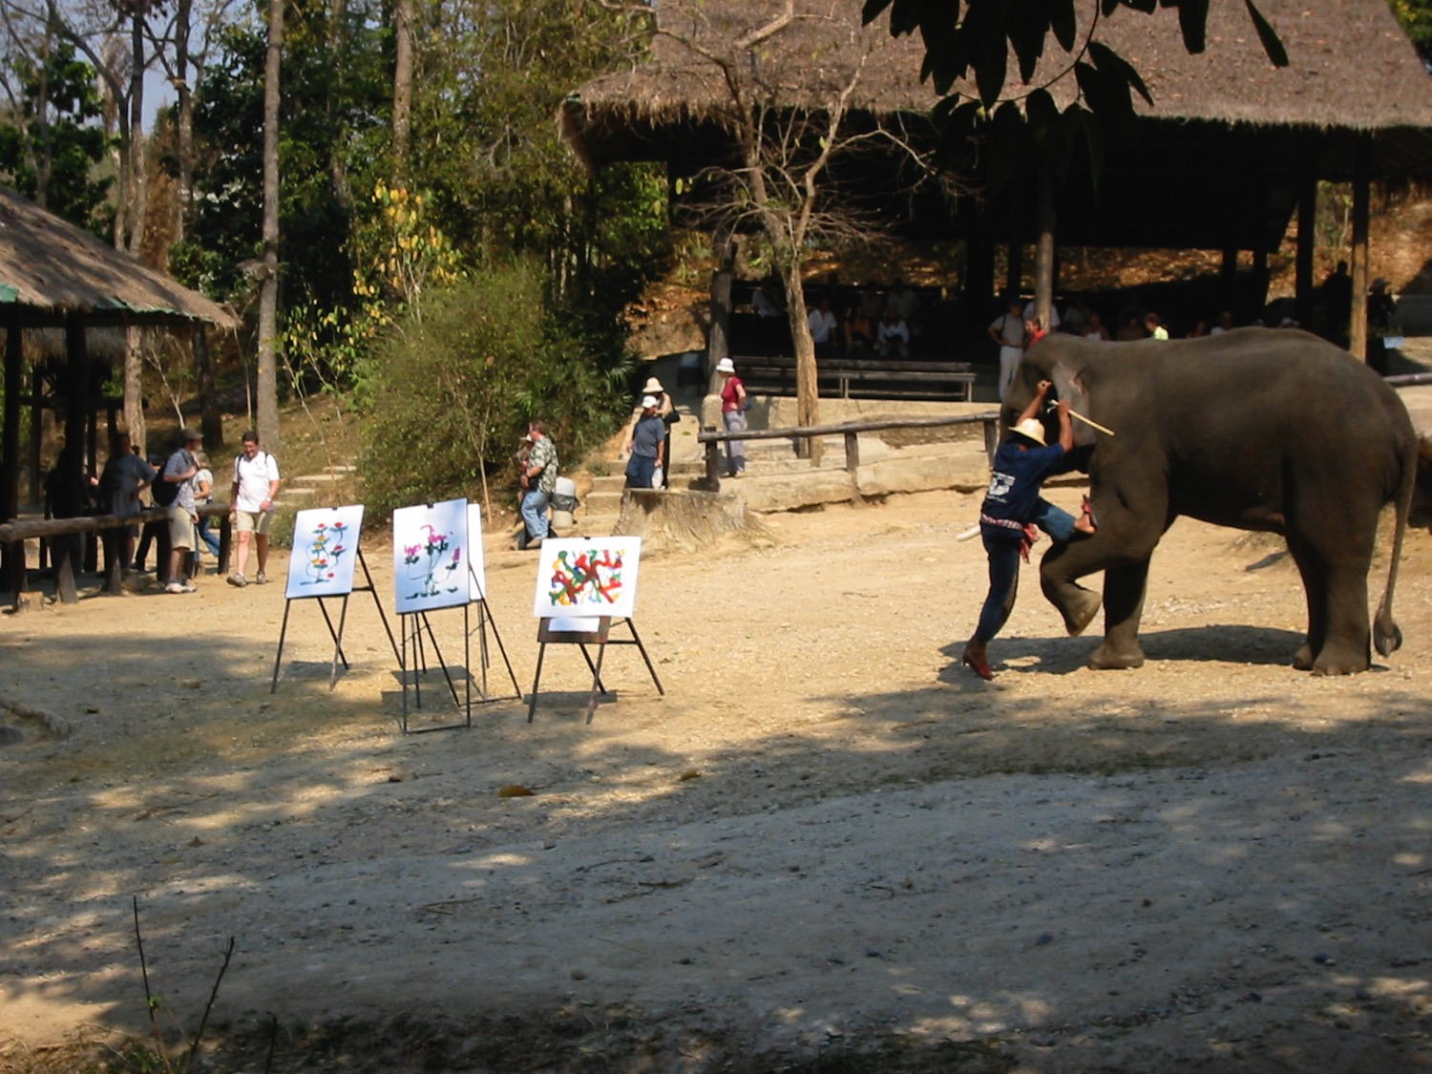
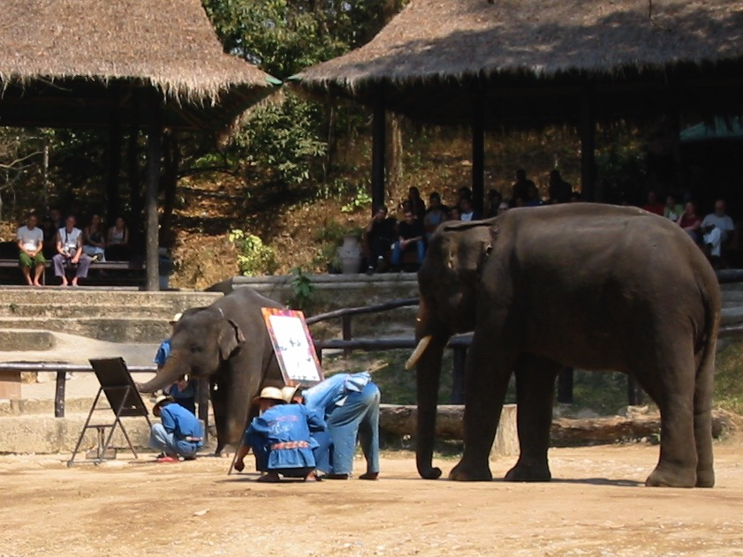
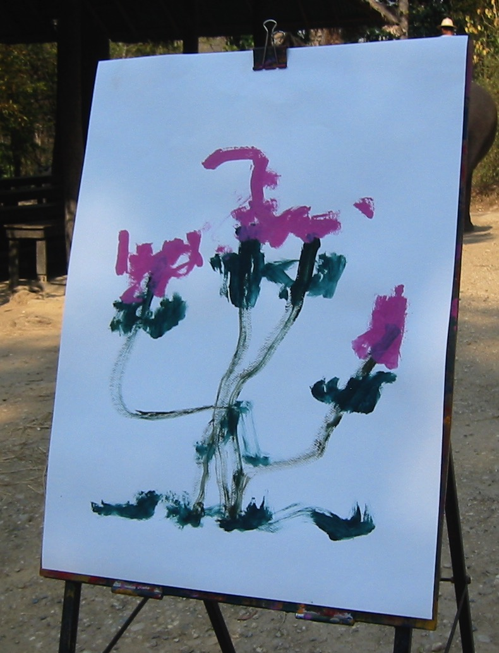
الإيضاحات
إذا استطاعت الفيلة
أن توضح
فأنت كذلك تستطيع
د. ريك جريفيث • مؤسسة الدراسات اللاهوتية الأردنية • BibleStudyDownloads.org
Notes:
In Thailand elephants paint pictures.

Slide 2
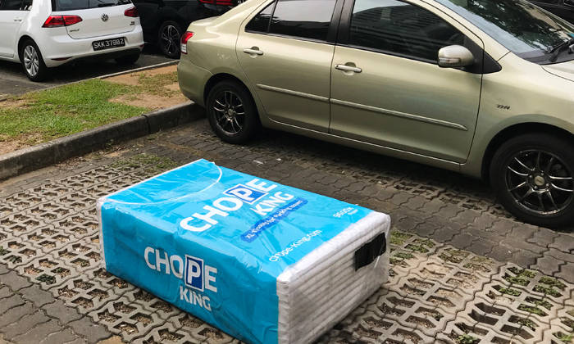
Notes:
Singaporeans have an interesting practice of placing tissue paper packets on public food court seats to reserve them while they get their food. How funny to see the same to reserve a parking space!

Slide 3
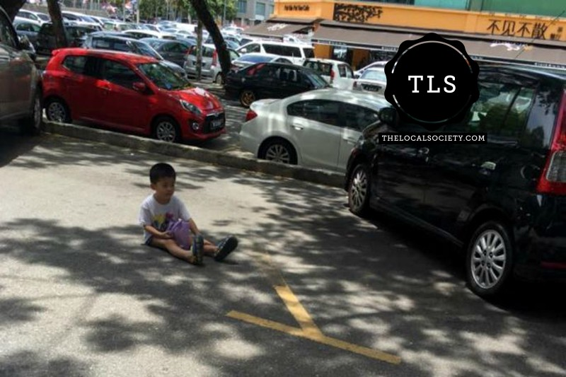
Notes:
One eager driver even placed his young son on the spot to reserve it until he could get his car to that parking slot!

Slide 4

أهمية
الإيضاحات الجيدة
64
لماذا من المهم أن نوضح النص
بشكل جيد خلال الوعظ؟
Notes:
The class has some interesting answers to this question, so break it into small groups to share.

Slide 5

كيف تقدم إيضاحات جيدة؟
64
أ. قدم إيضاحات من عالم مستمعيك – ليس عالمك!
عالم
المستمع
(هم)
عالم
الواعظ
(أنت)
1
2
3
4
أين تقع أفضل إيضاحاتك؟
Notes:
Your world = preaching sermons, pastoral counseling, around many Christians
Their world = listening to sermons, secular work conflicts, difficult unbelievers
Common to both = family, food, finances, aging, children, spouse

Slide 6
كيف تقدم إيضاحات جيدة؟
64
أ. قدم إيضاحات من عالم مستمعيك – ليس عالمك
ب. جهّز ملخصك كاملاً مبكراً من كل أسبوع – هذا يعطيك الوقت
لإيجاد إيضاحات جيدة
ت. غيّر من أنواع الإيضاحات المستخدمة

Slide 7
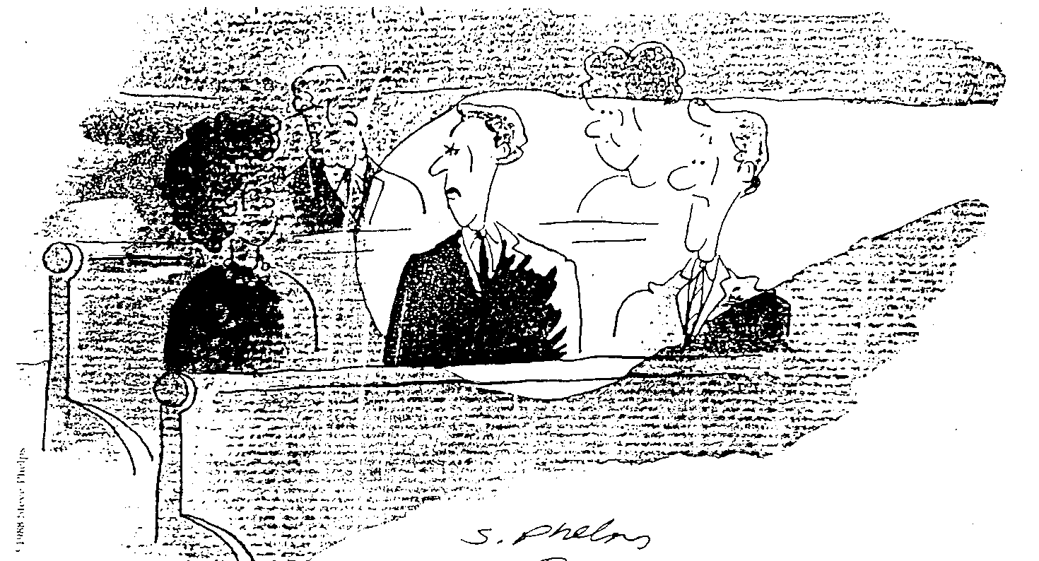
لا تكن دقيقاً بشكل هجومي
أتمنى لو كان أقل تحديداً في إيضاحاته

Slide 8
كيف تقدم إيضاحات جيدة؟
64
أ. قدم إيضاحات من عالم مستمعيك – ليس عالمك
ب. جهّز ملخصك كاملاً مبكراً من كل أسبوع – هذا يعطيك الوقت
لإيجاد إيضاحات جيدة
ت. غيّر من أنواع الإيضاحات المستخدمة
ث. لا تحكي القصص بل عشها ثانية

Slide 9


أسرد القصص والنكات

Slide 10
كيف تقدم إيضاحات جيدة؟
64
أ. قدم إيضاحات من عالم مستمعيك – ليس عالمك
ب. جهّز ملخصك كاملاً مبكراً من كل أسبوع – هذا يعطيك الوقت
لإيجاد إيضاحات جيدة
ت. غيّر من أنواع الإيضاحات المستخدمة
ث. لا تحكي القصص بل عشها ثانية
ج. قدم إيضاح لكل ثلاث دقائق من العظة (ص 51 هناك 18 إيضاح
في 15 دقيقة)

Slide 11

المخاطر
ح. تجنب هذه المخاطر عند إيضاح نقاطك ...
65
افحص:
الطول
الملائمة
الإتضاع
المصداقية
الدافع
القصة المنمقة
القصة غير الضرورية
القصة الأنانية
القصة الخادعة
القصة المتلاعبة
مقتبس من ليروي باترسون ستيوارت في كلية الكتاب المقدس في سنغافورة 100 طية (92 فبراير)

Slide 12
كيفية فهرسة الصور التوضيحية
65
من فعل ماذا؟
النجدة
من قال ماذا؟
الكتب
لماذا؟
الأشخاص
التواريخ
ما الذي يتعلق بمن/ماذا؟
17

Slide 13
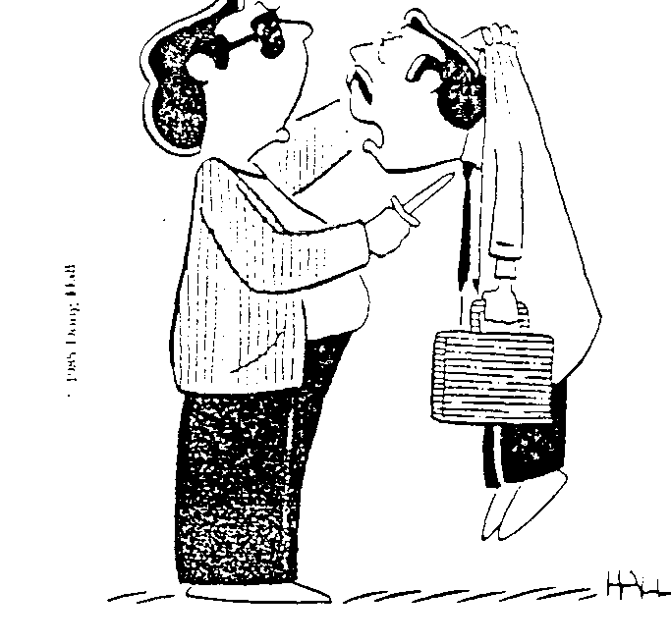
أحصل على الإذن
قبل استخدام
أشخاص معينين
في الإيضاحات
ابعد يدك عني وإلا سأستخدمك
في إيضاح العظة

Slide 14

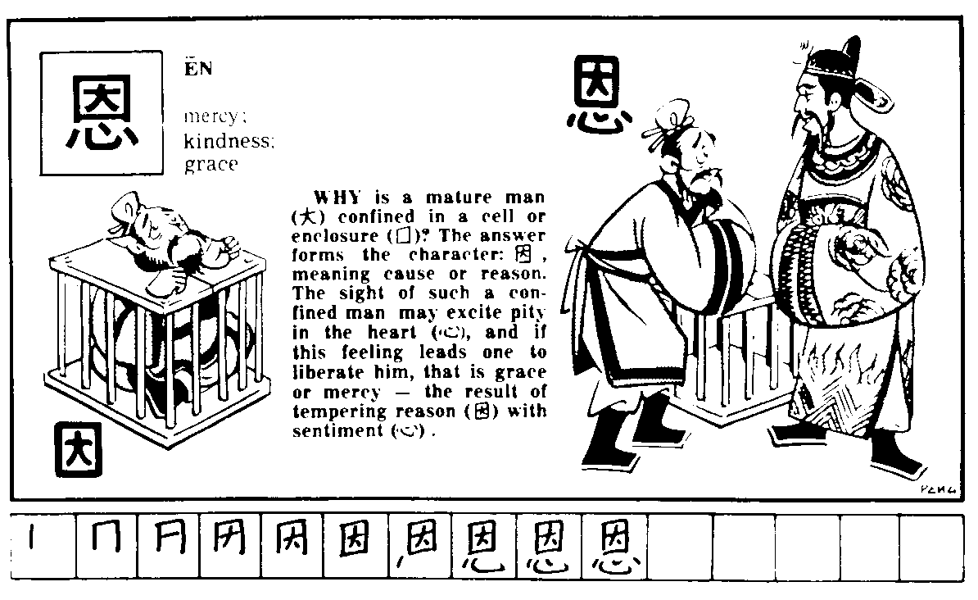
المرح مع الشخصيات الصينية

Slide 15
Fun with Chinese Characters
Notes:
Buy this book for insights into how many Chinese characters illustrate truths.

Slide 16
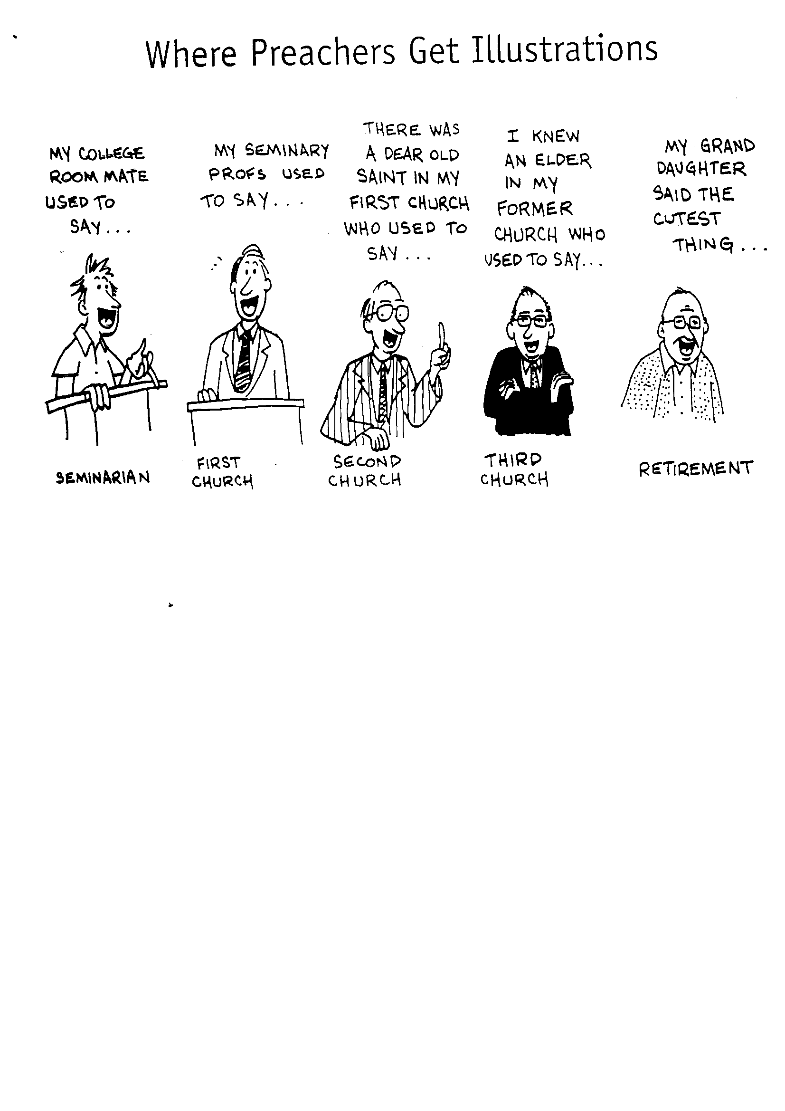
أين يجد الوعاظ الإيضاحات؟
اعتاد زميلي في الغرفة أن يقول...
اعتاد أساتذتي في الكلية أن يقولوا ...
اعتاد قديس عجوز عزيز في كنيستي الأولى أن يقول...
أعرف شيخاً في كنيستي السابقة اعتاد
أن يقول ...
قالت ابنتي الكبرى أجمل شيء…
طالب لاهوت
الكنيسة الأولى
الكنيسة الثانية
الكنيسة الثالثة
التقاعد

Slide 17
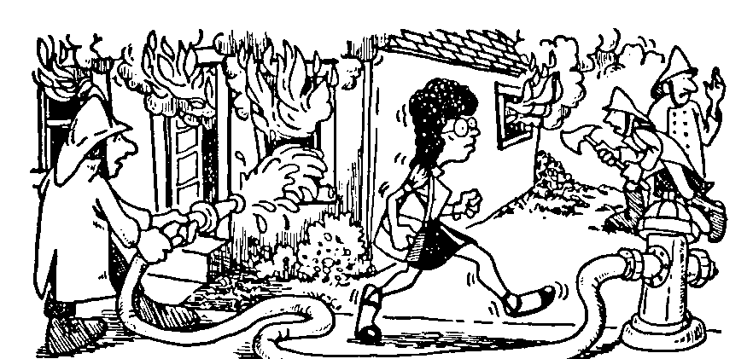
Look Around 1 of 3

Slide 18
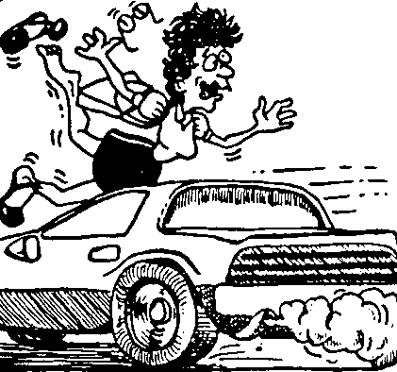
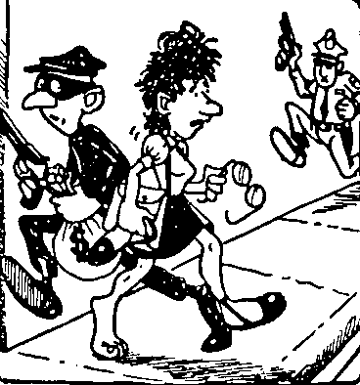
Look Around 2 of 3

Slide 19
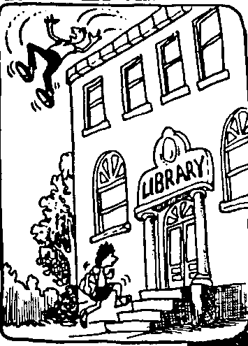

أنظر حولك
هل لديك أي مصادر
للحصول على الإيضاحات؟
المكتبة
أمين المكتبة

Slide 20
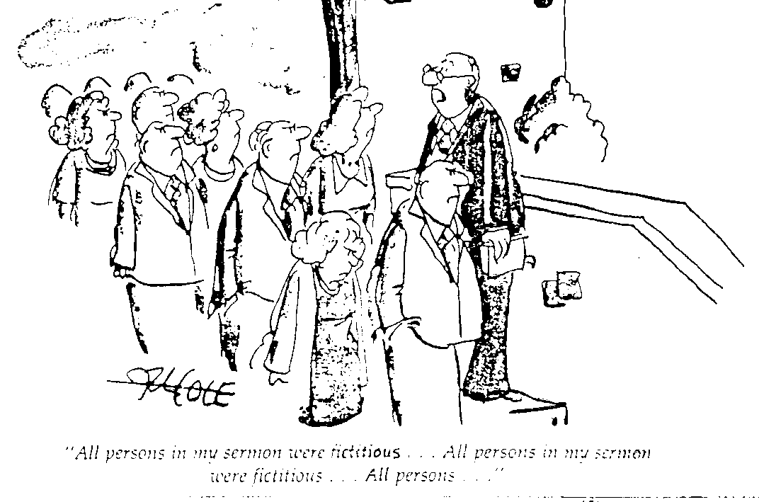
اختر الأمثلة بعناية
كل الشخصيات في عظتي خياليون …
كل الشخصيات في عظتي خياليون …
كل الشخصيات في عظتي خياليون … كلهم

Slide 21
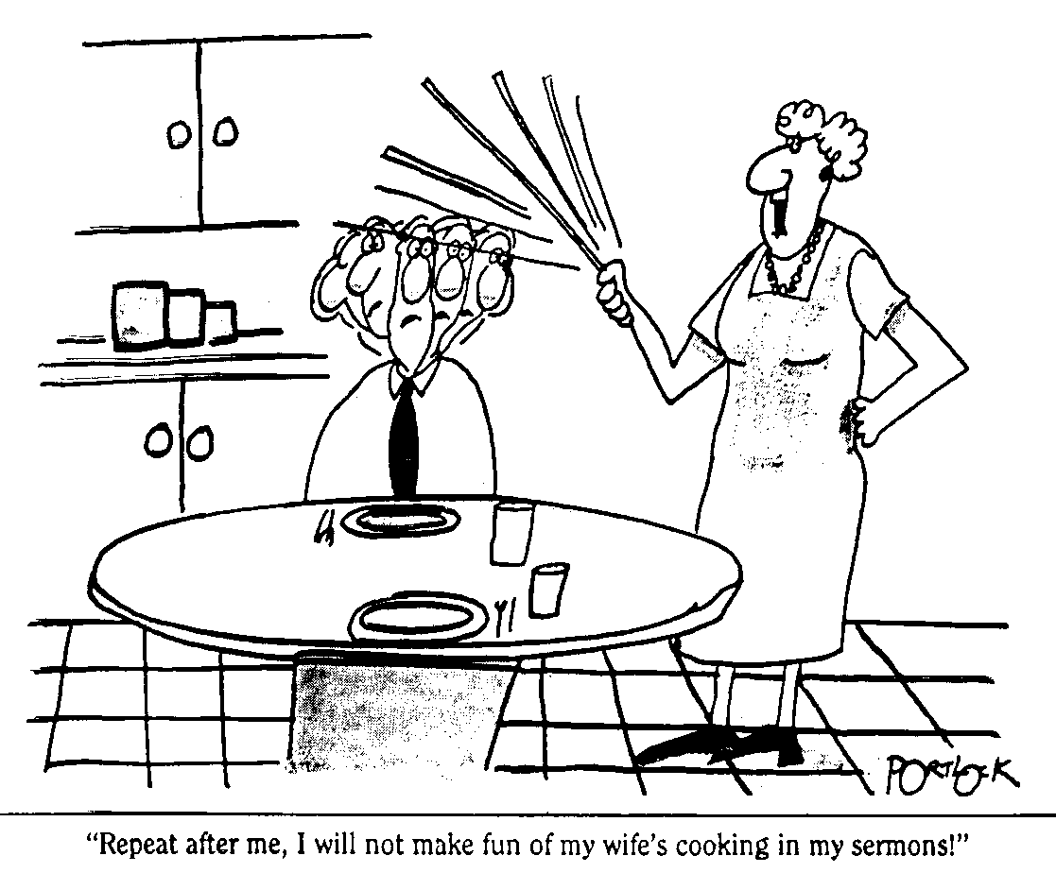
أحرس زواجك
كرر ما أقول، لن أقوم بسرد النكات عن طبخ زوجتي في عظاتي

Slide 22



كتب أخرى
66

Slide 23
مواقع للإيضاحات
IllustrationExchange.com
PreachingToday.com
SermonCentral.com
SermonIdeas.com
MoreIllustrations.com
Notes:
More Illustrations.com has 25,000 ILLS.

Slide 24
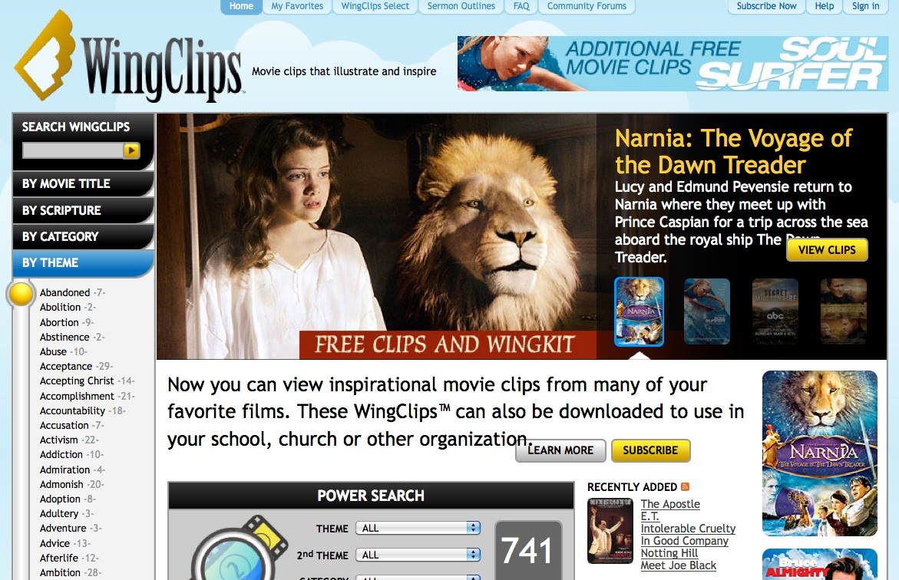
WingClips.comمقاطع فيديو على
WingClips.com

Slide 25
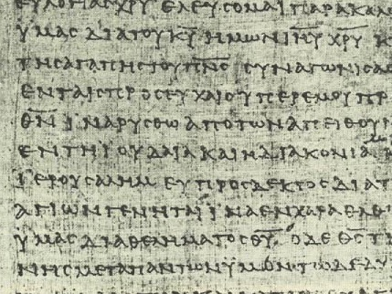
ب. صنّف إيضاحاتك
66
أعطِ كل منها عنواناً رئيسياً وعنواناً فرعياً
جرب هذا الآن مع الإيضاحات الأربعة على الصفحة 66

Slide 26
العناوين الرئيسية والعناوين الفرعية
66
أمثلة سيئة من العالم
الفلسفة تؤدي إلى نمط الحياة
انطباعات الاغتصاب لدى مرحلة ما قبل المراهقة عن الجنس
الإنتهاكات المقبولة للحقوق
أهمية الحواس للصوت والصورة
التعلم تعليم بصري
مسح المعتقدات حول الأميركيين
هناك حاجة ماسة للتعليم في الكنيسة

Slide 27
ب. صنّف إيضاحاتك
66
أعطِ كل منها عنواناً رئيسياً وعنواناً فرعياً
ت. احفظ صورك التوضيحية
خيارات:
بطاقات 3×5 وملفات حجم A4
ملفات على الحاسوب في ملفات وثائق منفصلة

Slide 28
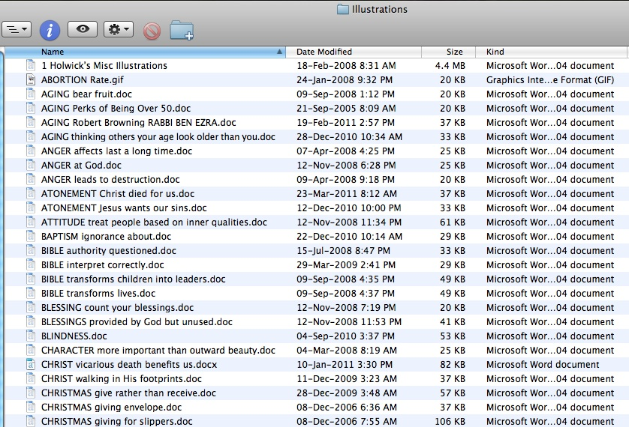
ملفات الإيضاحات على حاسوبي

Slide 29
Black

Slide 30


الرابط للعرض التقديميِّ "فن الوعظ" متاحٌ على الموقع الإلكترونيّ:
BibleStudyDownloads.org
أحصل على هذا العرض التقديمي مجاناً
Notes:
PR Preaching (Homiletics) Arabic
_____________
Common-36

